Slide 1
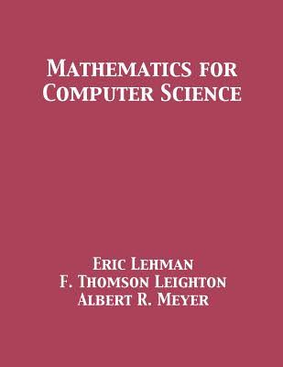
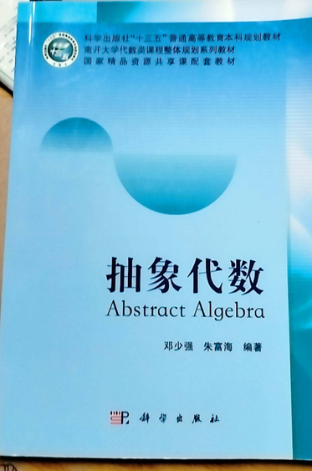
Chapter 9½
Group Theory
群论介绍
§9½.3 子群与商群

Slide 2
回顾: 群
运算, 结合律
半群
有限并且
左右消去
幺(“1”)元
幺半群
幺元唯一
如果有逆元, 唯一
有逆元
左右可解
交换群
满足消去律
群
左右可解且唯一
交换
阶
元素之阶
和逆的关系
和元素幂次的关系
和大群的阶的关系
今天: 凑近看一看群, 因为其性质太好可以给我们提供很多例子

Slide 3
Outline

Slide 4




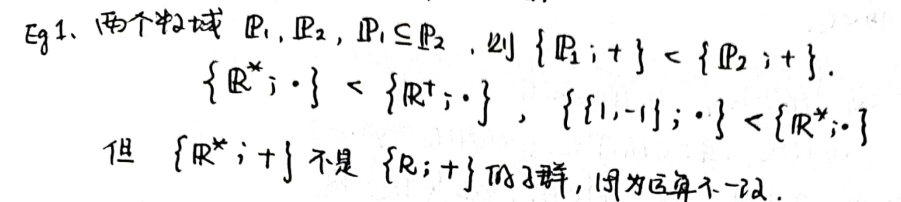
子群的由来
希望: 一个子集 + 运算仍然满足
1. 子群

Slide 5
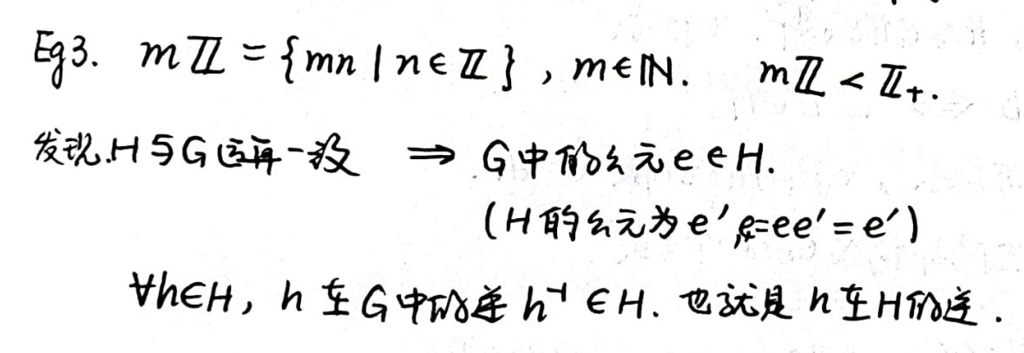
子群的由来
希望: 一个子集 + 运算仍然满足
1. 子群

